Slide 1
ITSS
Par: Jacob Lessard

Slide 2
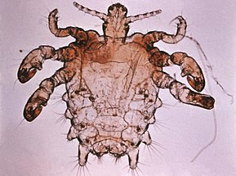
Phtirius pubis
Nom scientifique: Phtirius pubis
Nom: Morpion
Types d’organisme: Arthropode
Symptômes: Sa pique…
Traitements: Crèmes, lotions ou shampoings

Slide 3
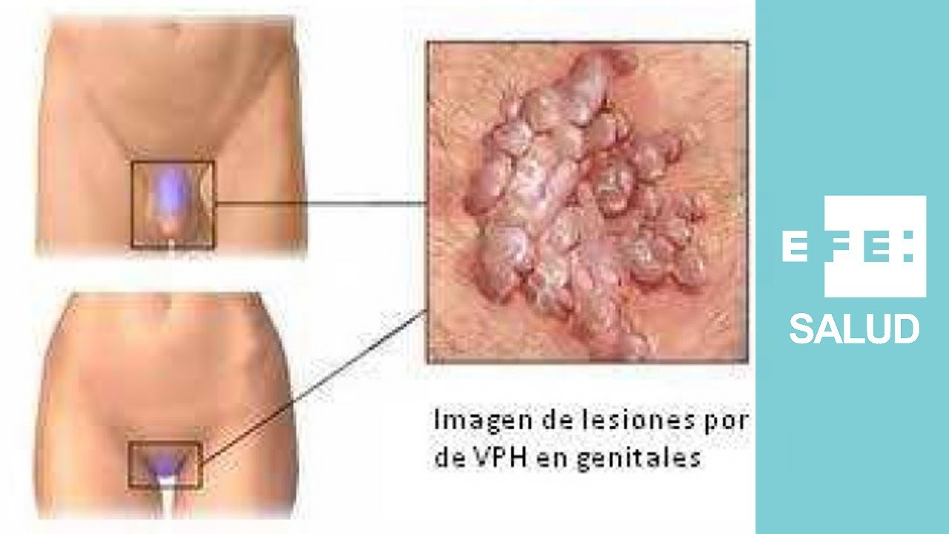
VPH
Nom scientifique: VPH
Nom: Vaginite
Types d’organisme: Virus
Symptômes: Papillome Humain
Traitements:Azote Liquide

Slide 4
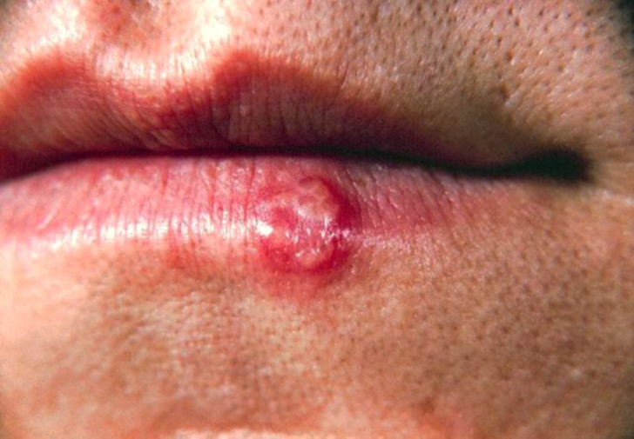
VHS-II
Nom scientifique:herpès simplex
Nom:herpès
Types d’organisme: virus
Symptômes: démangeaisons, sensation de brûlure ou de picotements; ...
Traitements:Antiviraux

Slide 5
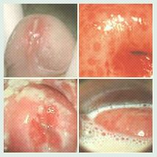
Trichomonas vaginalis
Nom scientifique:Trichomonas vaginalis
Nom:Trichomonase
Types d’organisme: Règne des protistes
Symptômes:des démangeaisons et une sensation de brûlure lorsqu'elle urine
Traitements: Antibiotiques

Slide 6
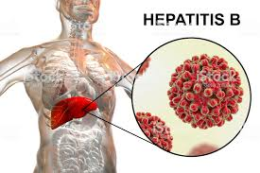
VHB
Nom scientifique: Virue de l’Hépatite B
Nom:Hépatite B
Types d’organisme: virus
Symptômes:Fatigue, Nausées et vomissements.
Traitements: Aucun

Slide 7
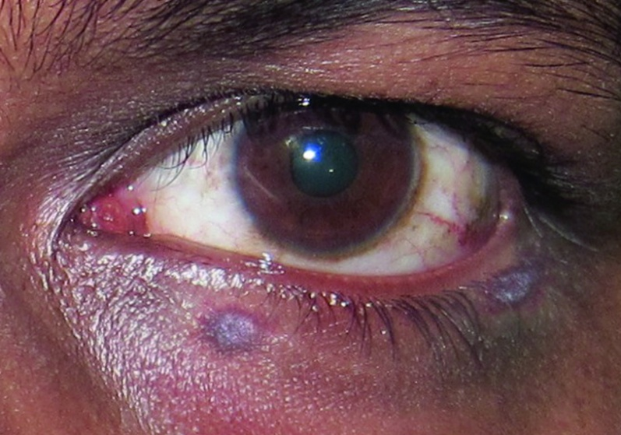
VIH
Nom scientifique: virus de l’immunodéficience humaine
Nom:VIH/Sida
Types d’organisme: Virus
Symptômes:fièvre,
maux de tête ou de gorge,
douleurs musculaires ou articulaires;
Traitements: Trithérapie

Slide 8
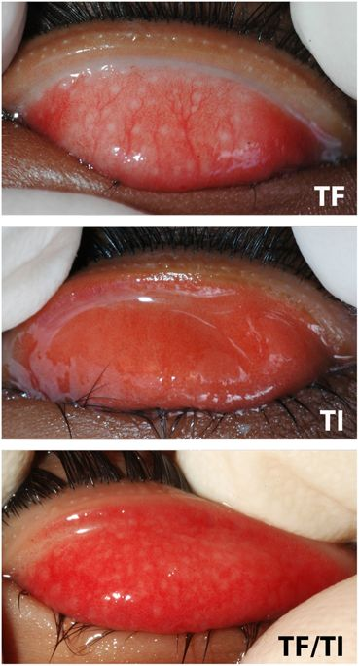
Chlamydia Trachomatis
Nom scientifique:Chlamydia Trachomatis
Nom:Chlamydiose génitale
Types d’organisme: monères
Symptômes:Une douleur en bas de l'abdomen. Des saignements après un rapport sexuel.
Traitements: Antibiotiques

Slide 9
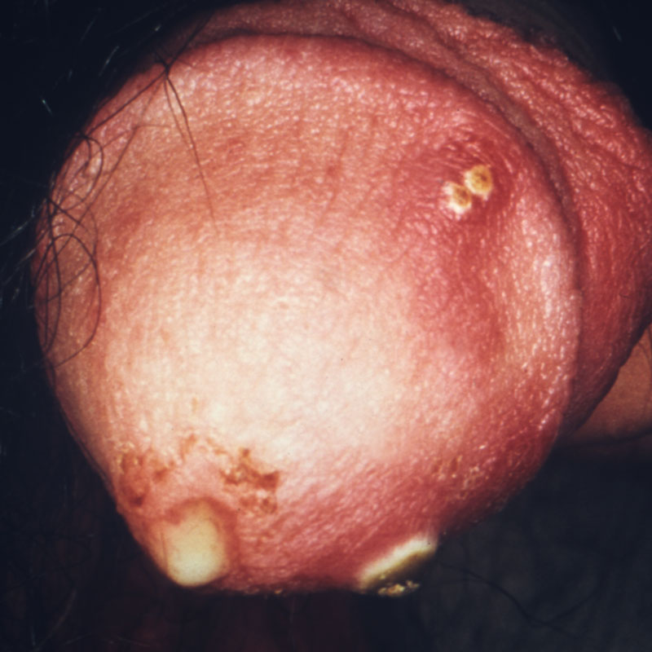
Neisseria Gonorrhoeae
Nom scientifique:Neisseria Gonorrhoeae
Nom: Gonorrhée
Types d’organisme: Bactérie
Symptômes:des saignements
Traitements: Antiobiotiques

Slide 10
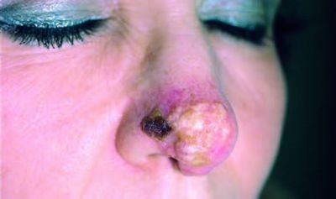
Treponema Pallidum
Nom scientifique: Treponema Pallidum
Nom:Syphilis
Types d’organisme:bactéries
Symptômes:Aucune
Traitements: Antibiotiques

